Slide 1
ベイズ推定入門

Slide 2
推定
何かデータがあったときに…

Slide 3
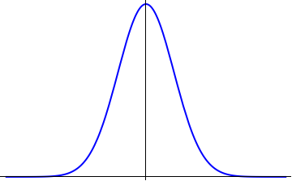
従来の統計学(頻度論)
母数を定数として取り扱う
その定数で規定された確率分布からデータの生起確率を算出し、母数の妥当性を議論する
データ x
母数 μ
僕は統計に詳しくないので省略 …

Slide 4
ベイズ統計学
母数を確率変数として取り扱う
母数の分布を推定(事後分布)
母数 μ

Slide 5
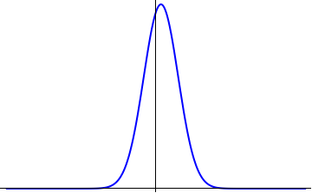
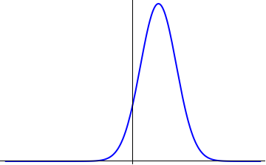
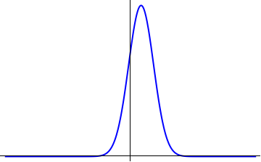
社会的地位のベイズ推定
事後分布
尤度
事前分布
事後分布2
事後分布3
事前分布
事後分布1
個体A:
事後分布3
相手1:
相手2:
μ
μ
μ
μ
μ
z_{T}
推定体サイズ z
相手3:
自身のサイズが閾値を超えている確率

Slide 6
ベイズの定理とは？
A
男性
女性
めがね
20人
条件付き確率
B
めがね
50人
同時確率: AとBがともに起こる確率
めがねナシ
50人
めがねナシ
80人
$$P\left(\left.B\right|A\right)=\frac{P\left(A∩B\right)}{P\left(A\right)}$$
条件付き確率: Aという条件のもとで、Bが起こる確率
計 200人
200人から一人を選んだ時:
$$=\frac{100}{200}=\frac{1}{2}$$
男性である確率: $P\left(A\right)$
$$=\frac{50}{200}=\frac{1}{4}$$
男性でかつめがねをかけている確率: $P\left(A∩B\right)$
$$=\frac{50}{100}=\frac{1}{2}$$
男性であった。その人がめがねをかけている確率: $P\left(\left.B\right|A\right)$

Slide 7
条件付き確率
A
男性
女性
先ほどと性別、めがねの順を逆にしてみる
めがね
20人
B
めがね
50人
$$P\left(\left.A\right|B\right)=\frac{P\left(A∩B\right)}{P\left(B\right)}$$
めがねナシ
50人
めがねナシ
80人
200人から一人を選んだ時:
$$=\frac{70}{200}=\frac{7}{20}$$
めがねをかけている確率: $P\left(B\right)$
計 200人
$$=\frac{50}{200}=\frac{1}{4}$$
めがねをかけていて、かつ男性の確率: $P\left(A∩B\right)$
$$=\frac{50}{70}=\frac{5}{7}$$
めがねをかけていた。その人が男性である確率: $P\left(\left.A\right|B\right)$

Slide 8
ベイズの定理
A
男性
女性
めがね
20人
B
めがね
50人
乗法定理を用いて先ほどの例は
めがねナシ
50人
めがねナシ
80人
$$P\left(A\right)P\left(\left.B\right|A\right)=P\left(A∩B\right)$$
$$P\left(B\right)P\left(\left.A\right|B\right)=P\left(A∩B\right)$$
と書き直せる。
計 200人
右辺が共通しているので…
$$P\left(B\right)P\left(\left.A\right|B\right)=P\left(A\right)P\left(\left.B\right|A\right)$$
より、
$$P\left(\left.A\right|B\right)=\frac{P\left(A\right)P\left(\left.B\right|A\right)}{P\left(B\right)}$$
(ベイズの定理)

Slide 9
ベイズの定理の読み替え
A
$$P\left(\left.A\right|B\right)=\frac{P\left(A\right)P\left(\left.B\right|A\right)}{P\left(B\right)}$$
男性
女性
めがね
20人
B
めがね
50人
A: 仮説(Hypothesis)
B: データ(Data)
と読み替えてみる
めがねナシ
80人
めがねナシ
50人
$$P\left(\left.H\right|D\right)=\frac{P\left(H\right)P\left(\left.D\right|H\right)}{P\left(D\right)}$$
計 200人
(ベイズの基本公式)
データがDの時に、仮説Hである確率。

Slide 10
ベイズの展開公式
$$P\left(\left.H\right|D\right)=\frac{P\left(H\right)P\left(\left.D\right|H\right)}{P\left(D\right)}$$
仮説(H)にはいろいろある(先の例で言えば男性 or 女性)。仮説が互いに排反なとき、
$$P\left(D\right)=P\left(D∩H_{1}\right)+P\left(D∩H_{2}\right)+P\left(D∩H_{3}\right)+…$$
例えば、メガネをD、男性をH1、女性をH2とすると、
$$P\left(メガネ\right)=P\left(メガネ∩男性\right)+P\left(メガネ∩女性\right)$$

Slide 11
ベイズの展開公式
$$P\left(\left.H\right|D\right)=\frac{P\left(H\right)P\left(\left.D\right|H\right)}{P\left(D\right)}$$
を仮説H1に着目して書き直してみると
$$P\left(\left.H_{1}\right|D\right)=\frac{P\left(H_{1}\right)P\left(\left.D\right|H_{1}\right)}{P\left(D∩H_{1}\right)+P\left(D∩H_{2}\right)+P\left(D∩H_{3}\right)+…}$$
$$=\frac{P\left(H_{1}\right)P\left(\left.D\right|H_{1}\right)}{P\left(H_{1}\right)P\left(\left.D\right|H_{1}\right)+P\left(H_{2}\right)P\left(\left.D\right|H_{2}\right)+P\left(H_{3}\right)P\left(\left.D\right|H_{3}\right)+…}$$
(ベイズの展開公式)
$P\left(H_{1}\right)$:事前確率
$P\left(\left.H_{1}\right|D\right)$ $\text{:}\text{事}後\text{確率}$
$P\left(\left.D\right|H_{1}\right)$: 尤度

Slide 12
ベイズの展開公式 (連続量のとき)
多くの統計的問題では、仮説は連続量をとる(例えば推定したい分布の母数など)
ここで仮説Hを連続量だと思うと、離散的だった時の確率Pは確率密度になり、
ベイズの展開公式は以下のようになる：
$$P\left(\left.H\right|D\right)=\frac{P\left(H\right)P\left(\left.D\right|H\right)}{\int{P\left(D∩H\right)dH}}$$
(ベイズの展開公式: 連続版)
$P\left(H\right)$:事前分布
$P\left(\left.H\right|D\right)$ $\text{:}\text{事}後分布$
$P\left(\left.D\right|H\right)$: 尤度関数
そもそも分母はデータDが得られる確率であったが、ここでは、事後分布についての規格化定数という意味になっている。よって、単に分母をパラメータで表現するのが一般的
ベイズ統計学ではこの公式に基づいて事後分布を得る。

Slide 13
事前確率 (事前分布)
推定統計量に関する事前の期待を取り込むことができる
事前に情報がない時には「理由不十分の原則」から無情報事前分布(一様分布)を与える。

Slide 14
尤度 (likelihood [直訳] 見込み,可能性, ありそうなこと)
仮説がHの時にデータDが得られる(生起する)確率
つまり仮説の尤もらしさ

Slide 15
いかなる統計においても結局、尤度がカギ
$$P\left(\left.D\right|H\right)$$
これが完全にわかっていれば、現象の生起確率がわかる。
ふつうはわからないので、モデルを用いる。

Slide 16
自然な共役事前分布とベイズ更新
$$P\left(\left.H\right|D\right)=\frac{P\left(H\right)P\left(\left.D\right|H\right)}{\int{P\left(D∩H\right)dH}}$$
尤度をかけられても、事後分布と同じ分布族になる事前分布のこと
データの分布(尤度)
自然な共役事前分布
二項分布
ベータ分布
正規分布
正規分布
正規分布
逆ガンマ分布
ポアソン分布
ガンマ分布

Slide 17
実践例
ある工場で作られる内容量100gと表示されたチョコレート菓子の内容量xは正規分布に従い、分散は1²であることがわかっている。製品を3つ抽出して調べたところ、その内容量は:
99, 101, 103
であった。このとき、この工場で作られる製品の内容量xのに関する平均値μの確率分布を求めよ。
正規分布:
出典: 涌井&涌井2012 図解これならわかる! ベイズ統計学

Slide 18
ある工場で作られる内容量100gと表示されたチョコレート菓子の内容量xは正規分布に従い、分散は1²であることがわかっている。製品を3つ抽出して調べたところ、その内容量は:
99, 101, 103
であった。このとき、この工場で作られる製品の内容量xのに関する平均値μの確率分布を求めよ。
尤度 $P\left(\left.D\right|H\right)$ の算出
データは平均がμ、分散が1の正規分布に従うので、尤度
$$P\left(\left.D\right|μ\right)=\frac{1}{\sqrt{2π}}e^{−\frac{{\left(99−μ\right)}^{2}}{2}} \frac{1}{\sqrt{2π}}e^{−\frac{{\left(101−μ\right)}^{2}}{2}}\frac{1}{\sqrt{2π}}e^{−\frac{{\left(99−μ\right)}^{2}}{2}}$$
$$∝e^{−\frac{{\left(101−μ\right)}^{2}}{2/3}}$$
平均値101, 分散1/3の正規分布に比例する。

Slide 19
ある工場で作られる内容量100gと表示されたチョコレート菓子の内容量xは正規分布に従い、分散は1²であることがわかっている。製品を3つ抽出して調べたところ、その内容量は:
99, 101, 103
であった。このとき、この工場で作られる製品の内容量xのに関する平均値μの確率分布を求めよ。
事前分布
何も情報がない時には「無情報事前分布」、その場合、事後分布は尤度に比例するので、
事後分布は、
平均値101, 分散1/3の正規分布に比例する。
今回は、「内容量100g」と表示されているので、だいたい100gだろうという期待感を含む。
$$P\left(μ\right)=\frac{1}{\sqrt{2π}×2}e^{−\frac{{\left(μ−100\right)}^{2}}{2×4}}$$
事前分布:
$$P\left(\left.μ\right|D\right)∝P\left(μ\right)P\left(\left.D\right|μ\right)$$
より、事後分布は平均100.9、
分散4/13の正規分布だと推定される

Slide 20
ベイズ決定(統計的決定理論)
ただ一つの推定値を得たいときに用いられる方法

Slide 21
最尤推定とは
尤度の最頻値(モード)を取ってくること

Slide 22
MAP(maximum a posteriori)推定値
事後分布の最頻値(モード)をとってくること。
無情報事前分布(一様分布)を用いた場合、最尤推定とMAP推定値は一致する。

Slide 23
様々な損失関数(loss function)
絶対損失 (対象、非対称)
平方損失
0-1型単純損失

Slide 24
複雑な生物のプロセスでどのように尤度を与えるの？
データや、生物のプロセスから モデルを構築する
共役な分布が存在する確率分布から頑張って解釈

Slide 25
無理な時
Approximate Bayesian Computation (ABC法)
「要約統計量」に近い値を返すパラメータセットの集合を事後分布と捉える事で、近似的に尤度を計算したことにする。
「要約統計量」
データの特性を表現する統計量:
ABC法の範囲においては、ざっくばらんに言うと、要約統計量は
何でも良い

Slide 26
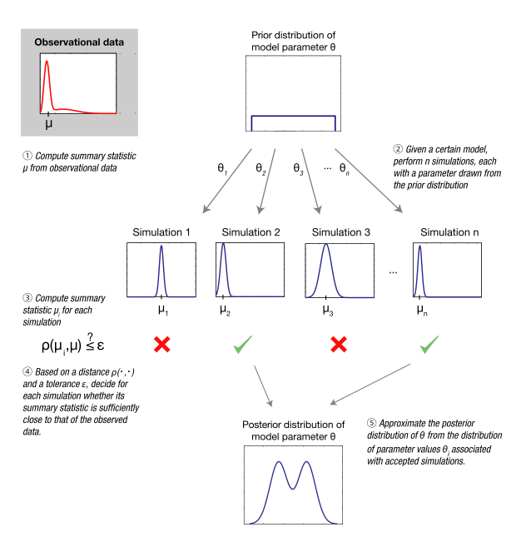
出典: wikipedia

Slide 27
動物行動学におけるベイズ意思決定モデル

